Slide 1


JS34
ファイル操作​

Slide 2
メモの保存

Slide 3
ファイル構成
app └─ repositories └── MemoRepository.ts

Slide 4
ファイル操作モジュール
関数 | 説明
readFile | 指定したファイルを非同期で読み込み
writeFile | 指定したファイルに非同期で書き込み。ファイルがなければ新規作成
mkdir | ディレクトリを非同期で作成
existsSync | 指定したパスのファイル／ディレクトリが存在するか
join | ファイルパスを安全に結合

Slide 5
モジュールインポート
ファイル操作に関わるモジュールインポート
import { readFile, writeFile, mkdir } from "fs/promises"; import { existsSync } from "fs"; import { join } from "path";

Slide 6
ファイルパス定義
ファイルパスを設定：data/memos.json
const DATA_DIR = join(process.cwd(), "data"); const FILE_PATH = join(DATA_DIR, "memos.json");

Slide 7
ファイルチェック
ファイルチェック関数：ensureFile()
async function ensureFile() { if (!existsSync(DATA_DIR)) { await mkdir(DATA_DIR, { recursive: true }); } if (!existsSync(FILE_PATH)) { await writeFile(FILE_PATH, JSON.stringify([], null, 2), "utf8"); } }

Slide 8
ファイル読み込み
関数：getAllMemos()
非同期でファイルを読み込み：data/memos.json
JSONをオブジェクトに変換
export async function getAllMemos(): Promise<string[]> { await ensureFile(); // ファイルを読み込み const json = await readFile(FILE_PATH, "utf8"); // JSONからオブジェクトに変換して返す return JSON.parse(json); }

Slide 9
ファイル書き込み
関数：addMemo()
メモをJSONに変換
非同期でファイル保存：data/memos.json
export async function addMemo(text: string): Promise<void> { if (!text) return; const memos = await getAllMemos(); // メモ追加 memos.push(text);
// JSONに変換
const json = JSON.stringify(memos, null, 2); // メモ保存 await writeFile(FILE_PATH, json, "utf8"); }

Slide 10
API修正
API：app/api/memo/add
インポート：MemoRepository
メモ保存：addMemo()
// MemoRepositoryをインポート import { addMemo } from "@/app/repositories/MemoRepository";
export async function POST(req: Request) { // JSONリクエストの解析 const { text } = await req.json(); // サービスでメモ追加 await addMemo(text); ... }

Slide 11
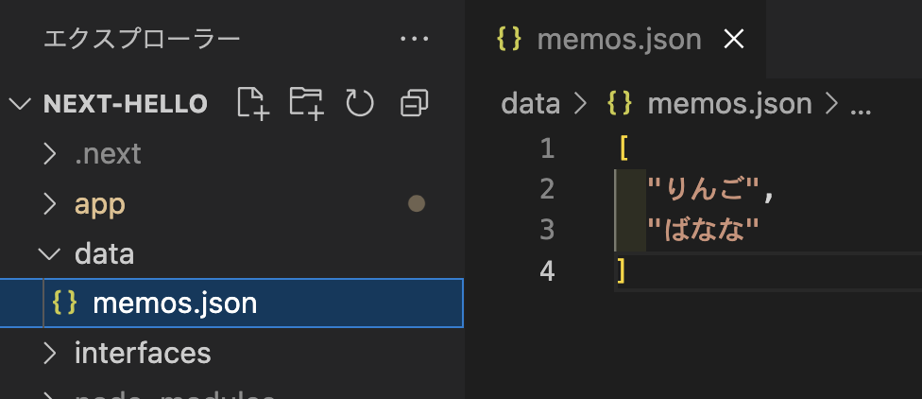
動作確認
データファイル確認：data/memos.json

Slide 12
DEMO

Slide 13
メモの読み込み

Slide 14
API作成
API：app/api/memo/list/route.ts
リポジトリインポート：MemoRepository
メモデータ読み込み：getAllMemos()
// MemoRepository.getAllMemos をインポート import { getAllMemos } from "@/app/repositories/MemoRepository";
export async function GET() { // メモデータ読み込み const memos = await getAllMemos(); const message = "メモの一覧を取得しました"; const result = { memos, message }; return NextResponse.json(result); }

Slide 15
MemoService修正
関数：loadMemos()
メモAPIアクセス：api/memo/list
JSONデータを取得しパースして返す
export async function loadMemos(){
// APIアクセス const res = await fetch("/api/memo/list");
// JSONデータパース const result = await res.json(); if (res.ok) { return result; } else { return { message: "メモ一覧取得に失敗しました", memos: [] }; } }

Slide 16
MemoList
インポート：loadMemos
// MemoService.loadMemos をインポート import { addMemo, loadMemos } from "@/app/services/MemoService";

Slide 17
MemoList
コンポーネントマウント時：useEffect()
APIからデータ取得：loadMemos()
// コンポーネントのマウント時に実行 useEffect(() => { const fetchMemos = async () => { // APIからデータ取得 const result = await loadMemos(); setMessage(result?.message); // クライアントのメモデータ更新 setMemos(result?.memos); } fetchMemos(); }, []);

Slide 18
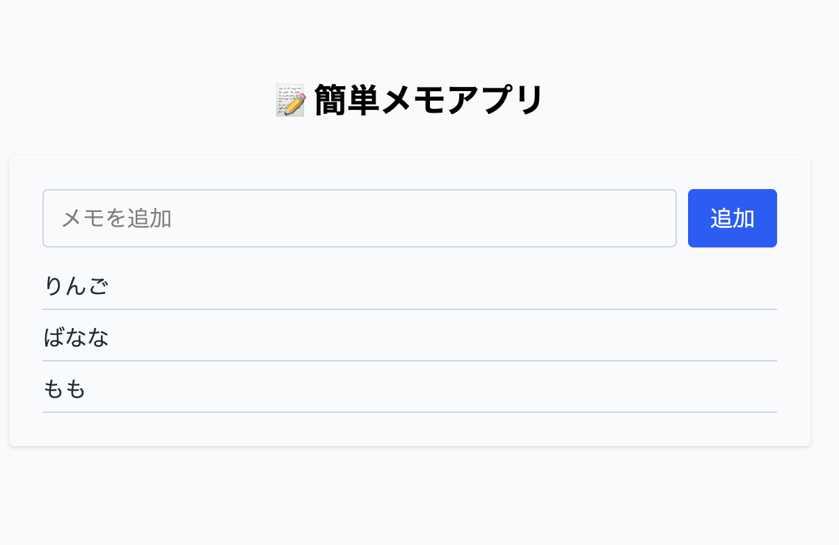
メモ一覧確認
ブラウザ再読み込みでも表示される

Slide 19
DEMO

Slide 20
メモの削除

Slide 21
MemoRepository
関数：removeMemo()
指定インデックスでメモ削除し、ファイル保存
export async function removeMemo(index: number): Promise<void> { const memos = await getAllMemos(); if (index < 0 || index >= memos.length) return; // 指定 index でメモ削除 memos.splice(index, 1); const json = JSON.stringify(memos, null, 2); await writeFile(FILE_PATH, json, "utf8"); }

Slide 22
API修正
API：app/api/memo/remove
インポート：MemoRepository
メモ削除：removeMemo()
// MemoRepository.removeMemo をインポート import { removeMemo } from "@/app/repositories/MemoRepository";
export async function POST(req: Request) { const { index } = await req.json(); // MemoRepository.removeMemo() で、メモを削除 removeMemo(index); const result = { message: "メモを削除しました", index: index, }; return NextResponse.json(result); }

Slide 23
MemoService
関数：removeMemo()
メモAPIアクセス：api/memo/remove
export async function removeMemo(index: number) { const res = await fetch("/api/memo/remove", { method: "POST", headers: { "Content-Type": "application/json" }, body: JSON.stringify({ index }), }); const result = await res.json(); if (res.ok) { return result; } else { return { message: "メモの削除に失敗しました" }; } }

Slide 24
MemoList
インポート：removeMemo
// MemoService.removeMemos をインポート import { addMemo, loadMemos, removeMemo } from "@/app/services/MemoService";

Slide 25
削除イベント
イベントハンドラ：handleRemove()
クライアントデータ更新：setMemos()
削除APIリクエスト：removeMemo()
const handleRemove = async (index: number) => { if (confirm("メモを削除しますか？")) { // クライアント側のメモリストから削除 setMemos(memos.filter((_, i) => i !== index)); // APIサーバにメモ index を送信 const result = await removeMemo(index); setMessage(result.message); } };

Slide 26
削除ボタン
クリックイベント：handleRemove()
{memos.map((memo, key) => (
<li key={key}
{/* 削除ボタン追加 */}
<button onClick={() => handleRemove(key)} className="...">×</button>
<span>{memo}</span>
</li>
))}

Slide 27
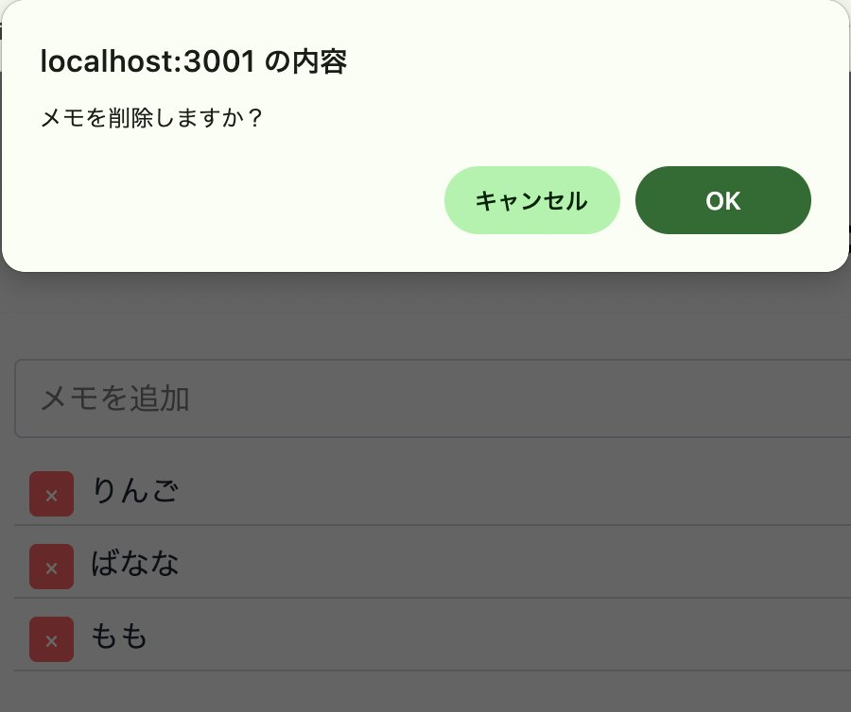
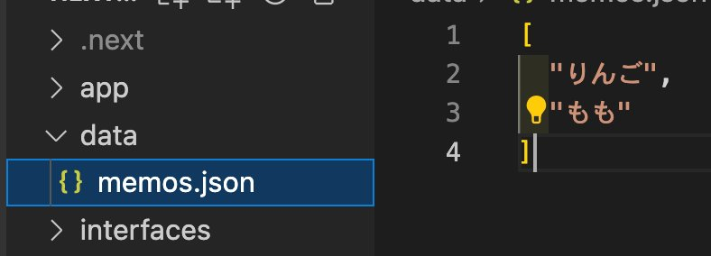
メモ削除確認
API経由で削除
ファイル更新：data/memos.json

Slide 28
DEMO

